Slide 1
Totalrevision berufliche Grundbildung Elektroberufe BiVo2026 Begleitende Informationen für Lehrbetriebe, Berufsfachschulen und überbetriebliche Kurse

Slide 2
Agenda
Einleitung
Fachkräfte für die Elektrobranche
Ausbildungsmodell
Methodik und Didaktik
Ausbildungsprogramm Betrieb
Ausbildungsprogramm üK
Ausbildungsprogramm Berufsfachschule
Fachliche Anforderungen an Berufsbildner: innen
Standortbestimmung
Durchlässigkeit der Berufe
Lernortkooperation (LOK)
Elektroplaner: in EFZ
Elektroinstallateur: in EFZ
Montage-Elektriker: in EFZ
Kontakte

Slide 3
Einleitung
Die Präsentation basiert auf dem Informations- und Ausbildungskonzept IAK

Slide 4
Nachfolgend werden die wichtigsten Veränderungen und Neuerungen für die Elektroberufe vorgestellt, die sich aus der Totalrevision ergeben. Damit sind alle Beteiligten für den Ausbildungsstart im Sommer 2026 vorbereitet und können die Lernenden nach der neuen BiVo2026 ausbilden.
EIT.swiss freut sich darauf, diesen Weg zur Modernisierung der beruflichen Grundbildung für die Elektroberufe mit ihnen gemeinsam zu gehen!

Slide 5
Fachkräfte für die Elektrobranche
«Eine moderne Berufsbildung, die diesen Namen verdient, hat Entwicklung und Wandel vorausschauend zu erkennen. Nur so kann sie die neuen Aufgaben rechtzeitig bewältigen, die sich ihr laufend stellen» Kurt Furgler, 1986

Slide 6
Ausbildungsmodell
Berufsfeld Elektro

Slide 7
Methodik und Didaktik
In der Totalrevision der Elektroberufe sind die Bildungserlasse auf die Handlungskompetenz und auf den aktuellen SBFI-Leittext umgestellt worden.
Handlungsorientierte Ausbildung an allen drei Lernorten
Verstärkung der Lernortkooperation
Verstärkung der Lernbegleitung

Slide 8
Umsetzungsdokumente
Neu! Zur Ausbildung der Lernenden sind die Umsetzungsdokumente für die Lernorte massgebend.
Ausbildungsprogramm Betrieb
Ausbildungsprogramm üK
Ausbildungsprogramm Berufsfachschule

Slide 9
Fachliche Anforderungen an Berufsbildner: innen
Unveränderte Verknüpfung zur NIV

Slide 10
Standortbestimmung
Neu auch im Beruf Elektroplaner: in EFZ

Slide 11
Durchlässigkeit der Berufe
Die Durchlässigkeit der Berufe ist überarbeitet

Slide 12
Lernortkooperationstabelle (LOK)
Neues Instrument zur Förderung der Lernortkoordination und –
kooperation

Slide 13
Elektroplaner: in EFZ
Was ist neu im Beruf Elektroplaner: in EFZ?
4
Jahre
1-2
Tage Berufsschule pro Woche
3
Überbetriebliche Kurse
36 üK-Tage
Mindestens
6 Monate
Praktikum
BMS möglich

Slide 14
Elektroinstallateur: in EFZ
Was ist neu im Beruf Elektroinstallateur: in EFZ?
4
Jahre
1-2
Tage Berufsschule pro Woche
4
Überbetriebliche Kurse
48 üK-Tage
BMS möglich

Slide 15
Montage-Elektriker: in EFZ
Was ist neu im Beruf Montage-Elektriker: in EFZ?
3
Jahre
1
Tag Berufsschule pro Woche
3
Überbetriebliche Kurse
40 üK-Tage
BMS möglich

Slide 16
Trägerschaft EIT.swiss
Starte deine Karriere! Die Zukunft ist elektrisch!
Berufsbildungsabteilung EIT.swiss: revision@eit.swiss oder 044 444 17 17
Webseite: www.eit.swiss

Slide 17
Einleitung

Slide 18
Einleitung
Die Präsentation basiert auf dem Informations- und Ausbildungskonzept IAK (Kommission B&Q Elektro, 22. August 2024 )
Im Rahmen des Projekts BiVo2022+ wurde anhand des 5-Jahres Überprüfungsberichts der Kommission B&Q Elektro die Totalrevision des Bildungserlasses für die Elektroberufe Elektroplaner: in EFZ, Elektroinstallateur: in EFZ und Montage-Elektriker: in EFZ als Empfehlung an die Trägerschaft EIT.swiss überwiesen. Grund dafür ist die Fokussierung auf Handlungskompetenzorientierung an allen drei Lernorten und damit verbunden die Umstellung auf die neuen Leitvorlagen des SBFI bezüglich Bildungsverordnung und Bildungsplan.

Slide 19
Fachkräfte für die Elektrobranche

Slide 20
Fachkräfte für die Elektrobranche
Die Elektrobranche spielt in der Gebäudetechnikbranche eine entscheidende Rolle. Über ein Drittel der Betriebe und 44 Prozent der beschäftigten Personen sind ihr zuzurechnen. Sie bildet jährlich gut 10‘000 Lernende aus und schickt rund 2‘400 ausgebildete Berufsleute ins Erwerbsleben. Entsprechend der Anzahl Lernenden sind die meisten Abschlüsse im Bereich Elektroinstallateur: in EFZ zu finden (2022: 1‘393 Abschlüsse resp. 59%), wiederum gefolgt von der Berufsgruppe der Montage-Elektriker: in EFZ (2022: 767 Abschlüsse resp. 33%) und der Berufsgruppe Elektroplaner: in EFZ (2022: 120 Abschlüsse resp. 5%). 2021 wurden insgesamt 14‘469 Arbeitsstätten den Gebäudetechnikbranchen zugeordnet. Über ein Drittel dieser Arbeitsstätten gehörten zur Elektrobranche. Von den insgesamt 117‘752 Beschäftigten waren 44 Prozent (51‘709) in der Elektrobranche tätig.
Die Elektrobranche verzeichnet eine dynamische Entwicklung.

Slide 21
Die Zahl der Arbeitsstätten ist in den vergangenen Jahren kontinuierlich gestiegen (2020: 5‘097 Unternehmen, 2021: 5‘147 Unternehmen). Auch die Zahl der Beschäftigten in der Elektrobranche ist in den letzten Jahren angestiegen (2012: 46‘092 Beschäftigte, 2021: 51‘709 Beschäftigte).
Die Elektrobranche spielt in Zukunft eine entscheidende Rolle. Die Bewältigung des Klimawandels, die Umsetzung der Energiestrategie, die Digitalisierung, der Einsatz von modernen Geräten in der Unterhaltungselektronik, im Gesundheitswesen oder in Industrie und Wohnhäusern. Dafür braucht es gut ausgebildete Fachkräfte, welche die Megatrends der Digitalisierung, der Automatisierung, der Energieeffizienz und der erneuerbaren Energien umsetzen.

Slide 22
Schätzungen für die Schweiz gehen dahin, dass alleine der geplante Zubau an PV-Anlagen, Wärmepumpen, Ladestationen und Batteriespeichern einen Personalbedarf von 10'000 zusätzlichen Arbeitskräften generiert (BFE Basisanalyse 2023). Angesichts des bereits bestehenden Fachkräftemangels in der Branche steigt damit die Bedeutung, dass weiterhin genügend Lernende für die Abschlüsse der Elektrobranche rekrutiert werden können und ausgebildete Fachkräfte auf dem Beruf bleiben.
Die Zukunft wird elektrisch und digital sein!

Slide 23
Ausbildungsmodell
Notes:
Dieses Kapitel ist abgestimmt mit der Broschüre „Neue Grundbildung Gebäudeinformatiker:in EFZ“

Slide 24
Ausbildungsmodell
Das Ausbildungsmodell Berufsfeld Elektro wird unverändert beibehalten
Titel ist im EFZ ersichtlich
Eigene Berufsbezeichnung und eigene Berufsnummer
Lernende werden als Spezialisten eines Berufsfeldes ausgebildet
Für eine Zusatzqualifikation innerhalb des Berufsfeldes kann eine verkürzte Ausbildung absolviert werden.
Die Ausbildung erfolgt zu rund 80% im Betrieb.
Die Ausbildung an den drei Lernorten erfolgt berufsspezifisch
Die Leistungsziele sind den Berufen zugeordnet
Unterricht in der Berufsfachschule pro Beruf
Qualifikationsverfahren pro Beruf

Slide 25
Methodik und Didaktik
Notes:
Dieses Kapitel ist abgestimmt mit der Broschüre „Neue Grundbildung Gebäudeinformatiker:in EFZ“

Slide 26
Methodik und Didaktik
In der Totalrevision der Elektroberufe sind die Bildungserlasse auf die Handlungskompetenz und auf den aktuellen SBFI-Leittext umgestellt worden. Dies verbessert die Qualität und die Rechtssicherheit, weil rechtssetzende Elemente (Lektionentafel, üK-Tage, Qualifikationsverfahren) in der Bildungsverordnung integriert sind, während im Bildungsplan die Bildungsinhalte, die Handlungskompetenzbereiche und die Leistungsziele für jeden Lernort festgehalten sind.

Slide 27
Der Bildungsplan ist auf der Leitvorlage HK-Modell erstellt und erfüllt die Ansprüche der Handlungskompetenzorientierung. Das Berufsbild und die Übersicht der Handlungskompetenzen sind integriert. Die Leistungsziele pro Lernort konkretisieren die Handlungskompetenzen. Die Inhalte wurden anhand des neu erarbeiteten Berufsbildes sowie auf der Basis bestehender und zukünftigen Anforderungen aktualisiert.
Die Ausbildung an allen drei Lernorten fördert den Aufbau der Handlungskompetenzen. Diese stellen die aktuell und zukünftig relevanten Arbeitssituationen dar, die ausgebildete Personen mit einem Abschluss als Elektroplaner: in EFZ, Elektroinstallateur: in EFZ oder Montage-Elektriker: in EFZ beherrschen müssen.

Slide 28
Handlungsorientierte Ausbildung an allen drei Lernorten
Durch die praxisnahe Ausbildung und die verstärkte Kooperation von Berufsfachschule, Lehrbetrieb und überbetrieblichen Kursen wird sichergestellt, dass die Lernenden theoretische Kenntnisse direkt in praktischen Situationen anwenden können. Dies fördert ihre Handlungskompetenz optimal.
Verstärkung der Lernortkooperation
Die Ausbildungsprogramme Betrieb, üK und Berufsfachschule sind auf der Grundlage des Bildungsplans strukturiert und definieren welche Handlungskompetenz mit welchem Leistungsziel zu welchem Zeitpunkt und an welchem Lernort ausgebildet wird.

Slide 29
Verstärkung der Lernbegleitung
Regelmässige Standortbestimmungen werden unverändert beibehalten und sorgen dafür, dass Schwierigkeiten frühzeitig erkannt und gezielt Massnahmen ergriffen werden.
Für den Beruf Elektroplaner: in EFZ wir die Standortbestimmung neu eingeführt.

Slide 30
Ausbildungsprogramm Betrieb
Notes:
Dieses Kapitel ist abgestimmt mit der Broschüre „Neue Grundbildung Gebäudeinformatiker:in EFZ“

Slide 31
Ausbildungsprogramm Betrieb
Für die Bildungsinhalte ist basierend auf dem Bildungsplan ein Ausbildungsprogramm Betrieb erstellt worden. Dieses konkretisiert die Leistungsziele aus dem Bildungsplan und dient als Grundlage für die Ausbildung der Lernenden.
Die Lerndokumentation wird unverändert von den Lernenden geführt. Die Berufsbildenden unterstützen die Lernenden dabei. Die Lerndokumentation dient dazu, den eigenen Lernfortschritt abzubilden, den Lernprozess zu fördern, Erfahrungen festzuhalten und zu reflektieren. Der Bezug zu den Lernorten üK und BFS soll die ganzheitliche praxisorientierte Sichtweise fördern. Die Lerndokumentation wird nicht bewertet und darf bei der praktischen Arbeit (VPA) im Rahmen des Qualifikationsverfahrens als Hilfsmittel eingesetzt werden. (BiVo Art.18 Abs.3)

Slide 32
Ausbildungsprogramm üK
Notes:
Dieses Kapitel ist abgestimmt mit der Broschüre „Neue Grundbildung Gebäudeinformatiker:in EFZ“

Slide 33
Konzeption und Aufbau Ausbildungsprogramm üK
Für die Bildungsinhalte ist basierend auf dem Bildungsplan ein üK-Ausbildungsprogramm erstellt worden. Das üK-Ausbildungsprogramm konkretisiert die Leistungsziele aus dem Bildungsplan.
Die Träger der üK-Kurse sind unverändert die Sektionen von EIT.swiss. Die Organisation, Aufteilung und Dauer der überbetrieblichen Kurse sind im Organisationsreglement üK verankert (Anhang 1 Bildungsplan).
Es gilt unverändert die Definition des Auftrags der üK-Kurse gemäss Berufsbildungsgesetz: Die überbetrieblichen Kurse und vergleichbare dritte Lernorte dienen der Vermittlung und dem Erwerb grundlegender Fertigkeiten. Sie ergänzen die Bildung in beruflicher Praxis und die schulische Bildung, wo die zu erlernende Berufstätigkeit dies erfordert. (BBG Art.23, Abs.1)

Slide 34
Die Umstellung auf die Handlungskompetenzorientierung und die neu erarbeiteten Ausbildungsinhalte der Berufsfachschule und Betriebe hat Auswirkungen auf die Gestaltung der üK-Kurse bezüglich des Verhältnisses der Ausbildungsinhalte in Theorie und Praxis. Die Ausbildungsinhalte in den üK Kursen müssen dem neu erstellten Ausbildungsprogramm für die üK Kurse entsprechen. Der Theorieanteil im üK muss mit dem Schullehrplan abgeglichen sein, damit keine Doppelspurigkeiten in der Ausbildung entstehen. Der üK Kurs dient nicht dazu, Schulstoff aus der Berufsfachschule zu repetieren. Der Theorieanteil im üK Kurs dient, wo nötig dem Auffrischen des Schulstoffes der Berufsfachschule für auszuführende Praxisaufträge im üK Kurs. Praxisaufträge stehen in den üK Kursen im Vordergrund und nehmen den Hauptanteil der Zeit in Anspruch.
Die Sektionen von EIT.swiss als Träger der üK-Kurse müssen diese Neuerungen bei der Überarbeitung der üK Unterlagen auf die neue Bildungsverordnung 2026 berücksichtigen.

Slide 35
Die Kompetenznachweise sind neu erstellt. Für jeden üK-Kurs wird ein Kompetenznachweis erstellt. Die Kompetenznachweise werden in Noten ausgedrückt und fliessen in die QV relevante Erfahrungsnote ein. Die üK-Kompetenznachweise dienen den Betrieben unverändert für die Bewertung der Lernenden und der Beurteilung mittels Standard-Bildungsbericht.
Arbeitssicherheitsausbildungen wie beispielsweise der Kurs PSAgA oder der Kurs Hubarbeitsbühne sind keine Bestandteile der üK-Ausbildungsinhalte.

Slide 36
Ausbildungsprogramm Berufsfachschulen (Schullehrplan)
Notes:
Dieses Kapitel ist abgestimmt mit der Broschüre „Neue Grundbildung Gebäudeinformatiker:in EFZ“

Slide 37
Konzeption und Aufbau des Schullehrplans
Für die Bildungsinhalte ist basierend auf dem Bildungsplan ein Schullehrplan erarbeitet worden. Der Unterricht ist handlungskompetenzorientiert. Die Situationsdidaktik wird als berufspädagogisches Prinzip im Lehrplan verankert. In der Bildungsverordnung ist festgehalten, in welchem Lehrjahr die einzelnen Handlungskompetenzen in welchem Umfang unterrichtet werden. Der Schullehrplan konkretisiert die Leistungsziele aus dem Bildungsplan.
Die Berufskenntnisse werden handlungskompetenzorientiert unterrichtet. Die Noten im Zeugnis werden nicht mehr nach einem Schulfach z.B. "Elektrotechnik" erteilt, sondern gemäss einem Handlungskompetenzbereich z.B. "Installieren von Gebäudetechnik".

Slide 38
Konzeption und Aufbau des Schullehrplans
Im Handlungskompetenzorientierten Unterricht bilden Wissen, Verstehen, Können, Erfahrung und Motivation eine Einheit. Ohne Wissen kein Können!
Bei der Situationsdidaktik interessieren diejenigen Situationen, die besonders bedeutsam sind und beispielhaft wichtige Handlungen im beruflichen Alltag widerspiegeln.
Die Situationsdidaktik (SiD) auf den Punkt gebracht - YouTube

Slide 39
Fachliche Anforderungen an Berufsbildner: innen
Notes:
Dieses Kapitel ist abgestimmt mit der Broschüre „Neue Grundbildung Gebäudeinformatiker:in EFZ“

Slide 40
Fachliche Anforderungen an Berufsbildner: innen
Die Verbindung der Mindestanforderungen an Berufsbildnerinnen und Berufsbildner mit der Niederspannungs-Installationsverordnung (NIV) bleibt in den neuen Bildungsverordnungen unverändert bestehen. Für die Elektroberufe sind die personellen Anforderungen an Berufsbildnerinnen und Berufsbildner mit den betrieblichen Voraussetzungen verknüpft.

Slide 41
Standortbestimmung
Notes:
Dieses Kapitel ist abgestimmt mit der Broschüre „Neue Grundbildung Gebäudeinformatiker:in EFZ“

Slide 42
Standortbestimmung
Die Standortbestimmung wird für den Beruf Elektroplaner: in EFZ neu eingeführt und im Bildungsplan verankert. Mit der Standortbestimmung können frühzeitig Massnahmen bei ungenügenden Leistungen der Lernenden ergriffen werden. Beispielsweise wird dadurch die Möglichkeit für Anschlusslösungen verstärkt und unterstützt. Die Standortbestimmung erfolgt im zweiten Semester. Bei ungenügenden Leistungen in der Berufsfachschule (Berufskunde und allgemeinbildender Unterricht) erfolgt zwingend eine schriftliche Mitteilung durch die Berufsfachschule an die Vertragspartner sowie die kantonale Behörde. Nach Eingang der Mitteilung veranlasst die Berufsbildner: in die notwendigen Massnahmen. Die Vertragsparteien halten getroffene Entscheide und Massnahmen schriftlich fest. Die Wirkung der Massnahmen ist nach der gesetzten Frist durch die Berufsbildnerin oder den Berufsbildner zu überprüfen und im Bildungsbericht festzuhalten. Im Betrieb erfolgt die Standortbestimmung durch die Berufsbildner: innen, sobald die einzelnen Noten des ersten Semesters der Berufsfachschule und des ersten überbetrieblichen Kurses bekannt sind. Bei ungenügenden Noten entscheiden die Berufsbildner: innen über das weitere Vorgehen.

Slide 43
Durchlässigkeit der Berufe
Notes:
Dieses Kapitel ist abgestimmt mit der Broschüre „Neue Grundbildung Gebäudeinformatiker:in EFZ“

Slide 44
Durchlässigkeit der Berufe
Die Durchlässigkeit der Berufe ist überarbeitet und im Bildungsplan Anhang 1 festgehalten.

Slide 45
Lernortkooperation (LOK)
Notes:
Dieses Kapitel ist abgestimmt mit der Broschüre „Neue Grundbildung Gebäudeinformatiker:in EFZ“

Slide 46
Lernortkooperationstabelle (LOK)
Für die Umsetzung ist eine Lernortkooperationstabelle (LOK) erarbeitet worden. Die LOK ist ein Instrument zur Förderung der Lernortkoordination und -kooperation. Darin ist abgebildet, wann welche Handlungskompetenz an welchem Lernort idealerweise, ausgebildet werden soll.

Slide 47
Elektroplaner: in EFZ
Notes:
Dieses Kapitel ist abgestimmt mit der Broschüre „Neue Grundbildung Gebäudeinformatiker:in EFZ“

Slide 48
Elektroplaner: in EFZ
4
Jahre
1-2
Tage Berufsschule pro Woche
3
Überbetriebliche Kurse
36 üK-Tage
Mindestens
6 Monate
Praktikum
BMS möglich

Slide 49
Berufsbild und Bildungsinhalte
Die Inhalte im Bildungsplan und das Berufsbild wurden von Grund auf neu erarbeitet.
Die gestiegenen Anforderungen bezüglich der Planung von Elektroinstallationen für die Gebäudetechnik, beispielsweise die wachsende Installationsdichte und Technologisierung, die Berücksichtigung erneuerbarer Energien sowie die Optimierung der stromverbrauchenden Bereiche widerspiegeln sich in den Bildungsinhalten.
Elektroplanerinnen und Elektroplaner sind Fachkräfte für die Umsetzung der Energiewende und der Energieeffizienz. Sie planen elektrische Installationen und Anlagen in allen Bereichen des Hoch- und Tiefbaus.

Slide 50
Berufsbild und Bildungsinhalte
5 Handlungskompetenzbereiche
17 Handlungskompetenzen

Slide 51
Wesentliche Neuerungen Bildungsinhalte
Der Beruf Elektroplaner: in EFZ entwickelt sich zusammen mit gestiegenen Anforderungen und Komplexität in der Gebäudetechnik, sowie der fortschreitenden Digitalisierung zukunftsorientiert weiter. Im revidierten Beruf werden die Lernenden bezüglich der Vorbereitung von Elektroplanungsabläufen (HKB:a), der Projektierung von Elektroanlagen (HKB:b), der Erstellung von Ausschreibungen (HKB:c), der Erstellung von Ausführungsunterlagen (HKB:d) und Abschlussarbeiten (HKB:e) optimal auf ihre berufliche Zukunft vorbereitet.

Slide 52
Wesentliche Neuerungen Bildungsinhalte
Die Handlungskompetenzen beinhalten beispielsweise die digitale Aufbereitung von Projektdaten und Plänen, die Gewerkübergreifende Koordination von effizienten elektrischen Energiesystemen, das Erschliessung- und Energieverteilkonzept, die elektrische Leistungszusammenstellung unter Berücksichtigung der Eigenproduktion und die Überprüfung Unterlagen Dritter wie beispielsweise Heizungs- Lüftungs- Kälte- und Sanitäranlagen und weitere technische Anlagen der Gebäudetechnik, Gebäudehülle, Aufzugsanlagen, Sicherheitsanlagen, Kommunikationssysteme.

Slide 53
Wesentliche Neuerungen Bildungsinhalte
Der Fokus auf die neuen Handlungskompetenzen muss bei der Rekrutierung von neuen Lernenden in den Betrieben und später in der Ausbildung an allen drei Lernorten entsprechend berücksichtigt werden.
Die Beschreibung der Handlungskompetenzen anhand einiger Beispiele zeigen auf, was für Anforderungen an das berufliche Können gestellt werden.

Slide 54
Wesentliche Neuerungen Bildungsinhalte

Slide 55
Wesentliche Neuerungen Bildungsinhalte

Slide 56
Wesentliche Neuerungen Bildungsinhalte

Slide 57
Wesentliche Neuerungen Bildungsinhalte
Betriebe
Die Ausbildung muss dem neu erstellten Ausbildungsprogramm für Betriebe entsprechen
(Anhang 1 Bildungsplan). Bei der Ausbildung der Lernenden muss der Fokus auf die neuen
Handlungskompetenzbereiche berücksichtigt und entsprechend der
Gewichtung der Ausbildung in der Berufsfachschule, den üK-Kursen und der Gewichtung
im Qualifikationsverfahren entsprechen.

Slide 58
Wesentliche Neuerungen Bildungsinhalte
Überbetriebliche Kurse
Der Beruf Elektroplaner: in EFZ umfasst 3 üK-Kurse mit Total 36 üK-Tagen. Die
Bildungsinhalte müssen dem neu erstellten üK-Ausbildungsprogramm entsprechen
(Anhang 1 Bildungsplan). Das überarbeitete üK-Ausbildungskonzept sowie die üK-
Lehrmittel müssen den Anforderungen der neuen Handlungskompetenzbereiche und der
BiVo2026 entsprechen und die Gewichtung in der Ausbildung Berufsfachschule und
die Gewichtung im Qualifikationsverfahren berücksichtigen.

Slide 59
Wesentliche Neuerungen Bildungsinhalte
Berufsfachschulen
Der Beruf Elektroplaner: in EFZ umfasst 960 Lektionen Berufskenntnisse. Die
Bildungsinhalte müssen dem neu erstellten Ausbildungsprogramm Berufsfachschulen
(Schullehrplan) entsprechen (Anhang 1 Bildungsplan). Die Unterrichtsform ist
handlungskompetenzorientiert und erfolgt nach der Siutationsdidaktik. Das überarbeitete
Ausbildungskonzept sowie die Lehrmittel müssen die Anforderungen der neuen
Handlungskompetenzbereiche und der BiVo2026 berücksichtigen.

Slide 60
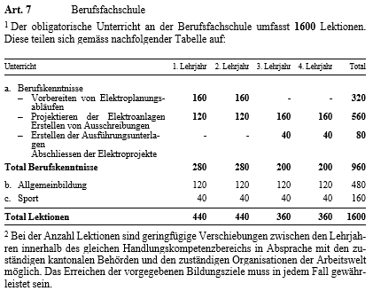
Berufsfachschule
BiVo2015: 980 Lektionen Berufskenntnisse

Slide 61
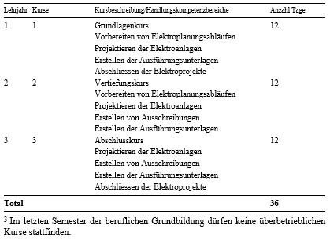
Überbetriebliche Kurse
BiVo2015: 34 üK-Tage

Slide 62
Praktikum
Die Dauer und der Zeitpunkt für die Bildung in beruflicher Praxis sind überarbeitet. Im Rahmen der Bildung in beruflicher Praxis absolvieren die Lernenden in den ersten drei Lehrjahren einen Praxiseinsatz von jeweils mindestens zwei Monaten. Die Rahmenbedingungen für die Durchführung sind im Leitfaden Ausbildungsprogramm Praktikum festgehalten (Anhang 1 Bildungsplan).
Die Regelung, dass ein Besuch von organisierten Praxiskursen zeitlich doppelt an das Praktikum angerechnet wird, bleibt unverändert bestehen. Organisierte Praxiskurse müssen bei den Sektionen von EIT.swiss als Träger der üK-Kurse absolviert werden.

Slide 63
Qualifikationsverfahren
Die Prüfung Berufskenntnisse schriftlich entfällt ersatzlos. Die Prüfung Berufskenntnisse mündlich wird durch ein Fachgespräch mit Dauer 30 Min ersetzt und findet innerhalb der Dauer der praktischen Prüfung (VPA) statt. Der Qualifikationsbereich praktische Prüfung (VPA) wird im Umfang von 24h geprüft (BiVo2015: 20h).
Die Qualifikationsbereiche sind wie folgt gewichtet.
Praktische Arbeit (40%) - Fallnote
Allgemeinbildung (20%)
Erfahrungsnote (40%) Gewichtung Berufsfachschule 75%, Gewichtung üK-Kurse 25%
Details zum QV sind in den QV-Ausführungsbestimmungen erläutert. (Anhang 1 Bildungsplan)

Slide 64
Elektroinstallateur: in EFZ
Notes:
Dieses Kapitel ist abgestimmt mit der Broschüre „Neue Grundbildung Gebäudeinformatiker:in EFZ“

Slide 65
Elektroinstallateur: in EFZ
4
Jahre
1-2
Tage Berufsschule pro Woche
4
Überbetriebliche Kurse
48 üK-Tage
BMS möglich

Slide 66
Berufsbild und Bildungsinhalte
Die Inhalte im Bildungsplan und das Berufsbild wurden von Grund auf neu erarbeitet.
Die gestiegenen Anforderungen bezüglich der Ausführung von Elektroinstallationen für die Gebäudetechnik, beispielsweise die wachsende Installationsdichte und Technologisierung, die Berücksichtigung erneuerbarer Energien sowie die Optimierung der stromverbrauchenden Bereiche widerspiegeln sich in den Bildungsinhalten.
Elektroinstallateurinnen und Elektroinstallateure sind Fachkräfte für die Installation, das Erstellen, Instandhalten und Vernetzen von Elektroanlagen, Kommunikationsanlagen für Sprache und Daten und Anlagen der Gebäudetechnik, der Sicherheit sowie der erneuerbaren Energien.

Slide 67
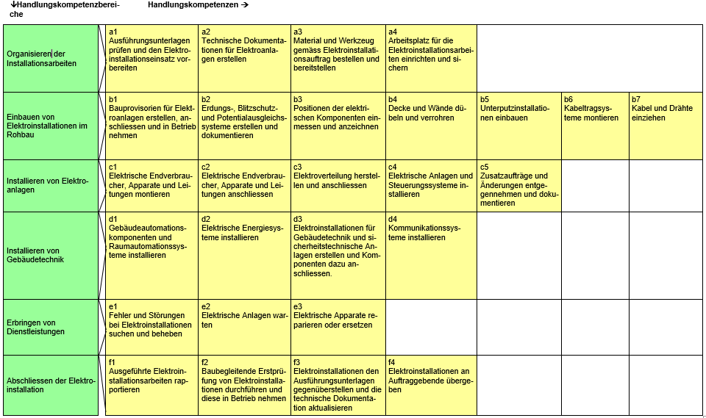
Berufsbild und Bildungsinhalte
6 Handlungskompetenzbereiche
27 Handlungskompetenzen

Slide 68
Wesentliche Neuerungen Bildungsinhalte
Der Beruf Elektroinstallateur: in EFZ entwickelt sich zusammen mit gestiegenen Anforderungen und Komplexität in der Gebäudetechnik, sowie im Erbringen von Service- und Dienstleistungen zukunftsorientiert weiter. Im revidierten Beruf werden beispielsweise die Lernenden bezüglich elektrischer Anlagen und Steuerungssysteme (HKB:c), Gebäudetechnik (HKB:d) sowie im Erbringen von Dienstleistungen (HKB:e) und Abschlussarbeiten (HKB:f) optimal auf ihre berufliche Zukunft vorbereitet.
Der Fokus auf die neuen Handlungskompetenzen muss bei der Rekrutierung von neuen Lernenden in den Betrieben und später in der Ausbildung an allen drei Lernorten entsprechend berücksichtigt werden.

Slide 69
Wesentliche Neuerungen Bildungsinhalte
Beispielsweise wird der neu erstellte Handlungskompetenzbereich "Installieren von Gebäudetechnik" (HKB:d) ein wesentlicher Ausbildungsbestandteil für die Grundbildung Elektroinstallateur: in EFZ an allen drei Lernorten. Die Gewichtung in der Lektionenzahl der Berufsfachschule und im Qualifikationsverfahren ist entsprechend hoch.
Die Beschreibung der Handlungskompetenzen zeigen auf, was für Anforderungen in
diesem Handlungskompetenzbereich an das berufliche Können gestellt werden.

Slide 70
Wesentliche Neuerungen Bildungsinhalte

Slide 71
Wesentliche Neuerungen Bildungsinhalte

Slide 72
Wesentliche Neuerungen Bildungsinhalte
Betriebe
Die Ausbildung muss dem neu erstellten Ausbildungsprogramm für Betriebe entsprechen
(Anhang 1 Bildungsplan). Bei der Ausbildung der Lernenden muss insbesondere der Fokus
auf den neuen Handlungskompetenzbereich "Gebäudetechnik" berücksichtigt und
entsprechend mit der Gewichtung der Ausbildung in der Berufsfachschule, den üK-Kursen
und der Gewichtung im Qualifikationsverfahren übereinstimmen.

Slide 73
Wesentliche Neuerungen Bildungsinhalte
Überbetriebliche Kurse
Der Beruf Elektroinstallateur: in EFZ umfasst 4 üK-Kurse mit Total 48 üK-Tagen. Die
Bildungsinhalte müssen dem neu erstellten üK-Ausbildungsprogramm entsprechen
(Anhang 1 Bildungsplan). Das überarbeitete üK-Ausbildungskonzept sowie die üK-
Lehrmittel müssen den Anforderungen der neuen Handlungskompetenzbereiche und der
BiVo2026 entsprechen und die Gewichtung in der Ausbildung Berufsfachschule und
die Gewichtung im Qualifikationsverfahren berücksichtigen.

Slide 74
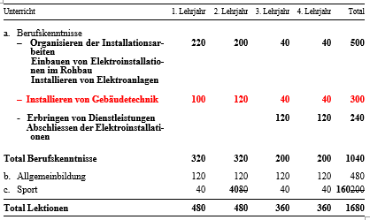
Wesentliche Neuerungen Bildungsinhalte
Berufsfachschule
In der Berufsfachschule umfasst der Handlungskompetenzbereich "Gebäudetechnik" rund
30% der gesamten Lektionen Berufskenntnisse.

Slide 75
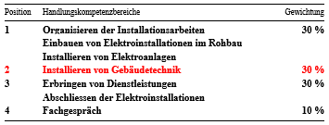
Wesentliche Neuerungen Bildungsinhalte
Qualifikationsverfahren praktische Arbeit (VPA)
Im Qualifikationsverfahren praktische Arbeit (VPA) ist der Handlungskompetenzbereich
"Gebäudetechnik" mit 30% gewichtet.

Slide 76
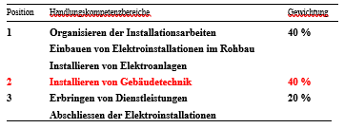
Wesentliche Neuerungen Bildungsinhalte
Qualifikationsverfahren Berufskenntnisse
Im Qualifikationsverfahren Berufskenntnisse schriftliche Prüfung ist der
Handlungskompetenzbereich "Gebäudetechnik" mit 40% gewichtet.

Slide 77
Wesentliche Neuerungen Bildungsinhalte
Berufsfachschulen
Der Beruf Elektroinstallateur: in EFZ umfasst 1040 Lektionen Berufskenntnisse. Die
Bildungsinhalte müssen dem neu erstellten Ausbildungsprogramm Berufsfachschulen
(Schullehrplan) entsprechen (Anhang 1 Bildungsplan). Die Unterrichtsform erfolgt nach der
Situationsdidaktik und ist handlungskompetenzorientiert. Das überarbeitete
Ausbildungskonzept sowie die Lehrmittel müssen den Anforderungen der neuen
Handlungskompetenzbereiche und der BiVo2026 entsprechen.

Slide 78
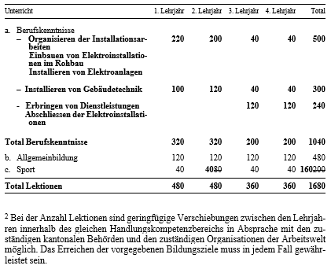
Lektionentafel Berufsfachschule
BiVo2015: 980 Lektionen Berufskenntnisse

Slide 79
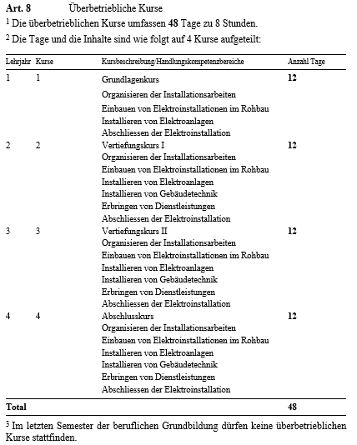
Überbetriebliche Kurse
BiVo2015: 46 üK-Tage

Slide 80
Qualifikationsverfahren
Die Prüfung Berufskenntnisse schriftlich wird beibehalten. Die Prüfung Berufskenntnisse mündlich wird durch ein Fachgespräch mit Dauer 30 Min ersetzt und findet innerhalb der Dauer der praktischen Prüfung (VPA) statt. Der Qualifikationsbereich praktische Prüfung (VPA) wird im Umfang von 20h geprüft (BiVo2015: 20h). Der Qualifikationsbereich Berufskenntnisse wird im Umfang von 4h geprüft (BiVo2015: 4h50min)
Die Qualifikationsbereiche sind wie folgt gewichtet.
Praktische Arbeit (40%) - Fallnote
Berufskenntnisse (20%) - Fallnote
Allgemeinbildung (20%)
Erfahrungsnote (20%) Gewichtung Berufsfachschule 50%, Gewichtung üK-Kurse 50%
Details zum QV sind in den QV-Ausführungsbestimmungen erläutert. (Anhang 1 Bildungsplan)

Slide 81
Montage-Elektriker: in EFZ
Notes:
Dieses Kapitel ist abgestimmt mit der Broschüre „Neue Grundbildung Gebäudeinformatiker:in EFZ“

Slide 82
Montage-Elektriker: in EFZ
3
Jahre
1
Tag Berufsschule pro Woche
3
Überbetriebliche Kurse
40 üK-Tage
BMS möglich

Slide 83
Berufsbild und Bildungsinhalte
Die Inhalte im Bildungsplan und das Berufsbild wurden von Grund auf neu erarbeitet.
Die Bildungsinhalte wurden auf das Wesentliche beschränkt. Die zur Verfügung stehende Ausbildungszeit für die Bildungsinhalte wird dadurch an allen drei Lernorten erhöht. Die üK-Tage wurden um 6 üK-Tage erhöht. Die revidierte Grundbildung grenzt sich bezüglich der Anforderungen klar vom Beruf Elektroinstallateur: in EFZ ab, stellt das praktische Können in den Vordergrund und ist der Einstiegsberuf in die Elektrobranche.
Montage-Elektrikerinnen und Montage-Elektriker sind Fachleute für die Montage von Elektroanlagen, Gebäudetechnik und Systeme der erneuerbaren Energien

Slide 84
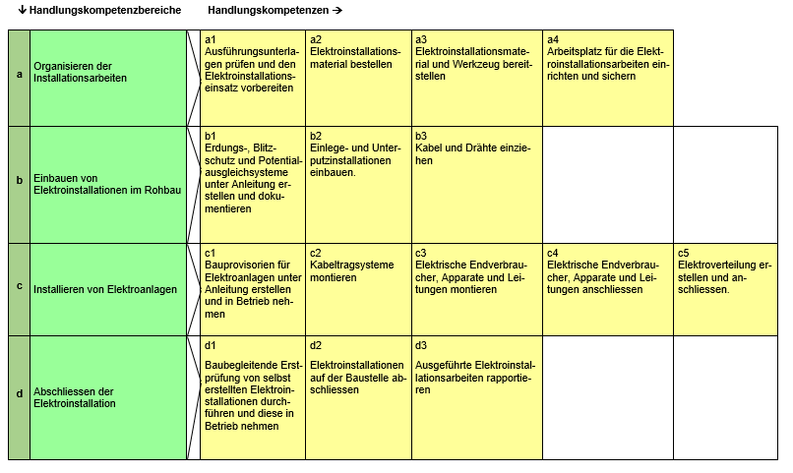
Berufsbild und Bildungsinhalte
4 Handlungskompetenzbereiche
15 Handlungskompetenzen

Slide 85
Wesentliche Neuerungen Bildungsinhalte
Im Beruf Montage-Elektriker: in EFZ steht das praktische Können im Vordergrund. In diesem Beruf werden entsprechend 2 Handlungskompetenzbereiche und 12 Handlungskompetenzen weniger ausgebildet als im Beruf Elektroninstallateur: in EFZ.
Die Erstprüfung bleibt Ausbildungsinhalt im Beruf Montage-Elektriker: in EFZ. Die Inbetriebnahme und Prüfung von Installationen beschränkt sich jedoch ausschliesslich auf Installationen, die durch sie selbst installiert wurden.
Der Fokus auf die neuen Handlungskompetenzen muss bei der Rekrutierung von neuen Lernenden in den Betrieben und später in der Ausbildung an allen drei Lernorten entsprechend berücksichtigt werden.

Slide 86
Wesentliche Neuerungen Bildungsinhalte
Die Beschreibung der Handlungskompetenzen zeigen auf, was für Anforderungen in
den Handlungskompetenzbereichen an das berufliche Können gestellt werden.
Die Handlungskompetenzen beinhalten beispielsweise die Einrichtung des Arbeitsplatzes, unter Anleitung Erdungs- Blitzschutz und Potentialausgleichssysteme installieren, Einlege- und Unterputzinstallationen einbauen, Kabel und Drähte einziehen, Kabeltragsysteme montieren, elektrische Endverbraucher, Apparate und Leitungen montieren und anschliessen, einfache Unterverteilungen gemäss Dokumentation und Vorgaben des Vorgesetzten erstellen, in Betrieb nehmen und prüfen von Elektroinstallationen die sie selbst erstellt haben.

Slide 87
Wesentliche Neuerungen Bildungsinhalte

Slide 88
Wesentliche Neuerungen Bildungsinhalte

Slide 89
Wesentliche Neuerungen Bildungsinhalte
Betriebe
Die Ausbildung muss dem neu erstellten Ausbildungsprogramm für Betriebe entsprechen
(Anhang 1 Bildungsplan). Bei der Ausbildung der Lernenden muss der Fokus
auf die neuen Handlungskompetenzbereiche berücksichtigt und
entsprechend mit der Gewichtung der Ausbildung in der Berufsfachschule, den üK-Kursen
und der Gewichtung im Qualifikationsverfahren übereinstimmen.

Slide 90
Wesentliche Neuerungen Bildungsinhalte
Überbetriebliche Kurse
Der Beruf Montage-Elektriker: in EFZ umfasst 3 üK-Kurse mit Total 40 üK-Tagen. Die
Bildungsinhalte müssen dem neu erstellten üK-Ausbildungsprogramm entsprechen
(Anhang 1 Bildungsplan). Das überarbeitete üK-Ausbildungskonzept sowie die üK-
Lehrmittel müssen den Anforderungen der neuen Handlungskompetenzbereiche und der
BiVo2026 entsprechen und die Gewichtung in der Ausbildung Berufsfachschule und
die Gewichtung im Qualifikationsverfahren berücksichtigen.

Slide 91
Wesentliche Neuerungen Bildungsinhalte
Berufsfachschulen
Der Beruf Elektroinstallateur: in EFZ umfasst 600 Lektionen Berufskenntnisse. Die
Bildungsinhalte müssen dem neu erstellten Ausbildungsprogramm Berufsfachschulen
(Schullehrplan) entsprechen (Anhang 1 Bildungsplan). Die Unterrichtsform erfolgt nach der
Situationsdidaktik und ist handlungskompetenzorientiert. Das überarbeitete
Ausbildungskonzept sowie die Lehrmittel müssen den Anforderungen der neuen
Handlungskompetenzbereiche und der BiVo2026 entsprechen.

Slide 92
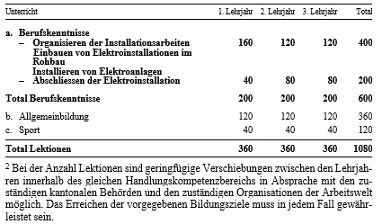
Lektionentafel Berufsfachschule
BiVo2015: 600 Lektionen Berufskenntnisse

Slide 93
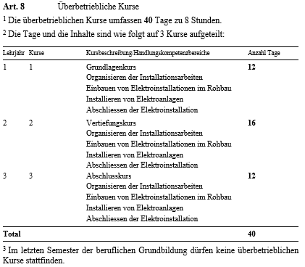
Überbetriebliche Kurse
BiVo2015: 34 üK-Tage

Slide 94
Qualifikationsverfahren
Die Prüfung Berufskenntnisse schriftlich wird beibehalten. Die Prüfung Berufskenntnisse mündlich wird durch ein Fachgespräch mit Dauer 30 Min ersetzt und findet innerhalb der Dauer der praktischen Prüfung (VPA) statt. Der Qualifikationsbereich praktische Prüfung (VPA) wird im Umfang von 14h geprüft (BiVo2015: 14h). Der Qualifikationsbereich Berufskenntnisse wird im Umfang von 2h geprüft (BiVo2015: 3h)
Die Qualifikationsbereiche sind wie folgt gewichtet.
Praktische Arbeit (40%) - Fallnote
Berufskenntnisse (20%)
Allgemeinbildung (20%)
Erfahrungsnote (20%) Gewichtung Berufsfachschule 50%, Gewichtung üK-Kurse 50%
Details zum QV sind in den QV-Ausführungsbestimmungen erläutert. (Anhang 1 Bildungsplan)

Slide 95
Kontakte
Notes:
Dieses Kapitel ist abgestimmt mit der Broschüre „Neue Grundbildung Gebäudeinformatiker:in EFZ“

Slide 96
Trägerschaft EIT.swiss
Starte deine Karriere! Die Zukunft ist elektrisch!
Berufsbildungsabteilung EIT.swiss: revision@eit.swiss oder 044 444 17 17
Webseite: www.eit.swiss

Slide 97
Trägerschaft EIT.swiss
Für Fragen zur Totalrevision der Elektroberufe in der beruflichen Grundbildung steht das Projektteam der Berufsbildungsabteilung zur Verfügung:
revision@eit.swiss oder 044 444 17 17
Weitere Informationen sind zudem auf der Webseite von EIT.swiss abrufbar.
www.eit.swiss

